Slide 1
ソルバを iRIC に対応させるための
作業について

Slide 2
必要な作業
ソルバ定義ファイルの作成
ソルバの I/Oの、CGNS ファイル対応
※ 本日は、上記作業の概要を説明します。
※ 詳細は後で配布資料を参照してください。

Slide 3
ソルバ定義ファイルには何を記述するか?
ソルバ定義ファイルの作成
ソルバの名前、開発者、リリース日
入力条件
格子の種類 (構造/非構造)
格子点もしくはセルに設定する属性
  例: 標高, 植生
※ ソルバ定義ファイルは、原則英語で記述

Slide 4
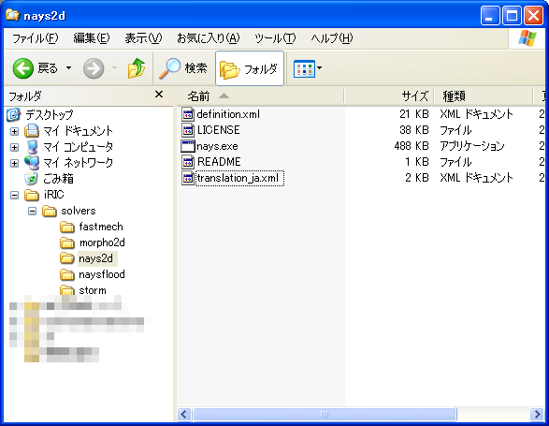
ソルバ定義ファイルの確認方法
ソルバ定義ファイルの作成
ソルバ定義ファイルをここに配置
iRIC v2.0 の開発版に読み込んで確認する
  iRIC v2.0 が認識できるフォルダに配置
iRIC インストールフォルダ
任意の名前のフォルダを作成

Slide 5
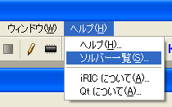
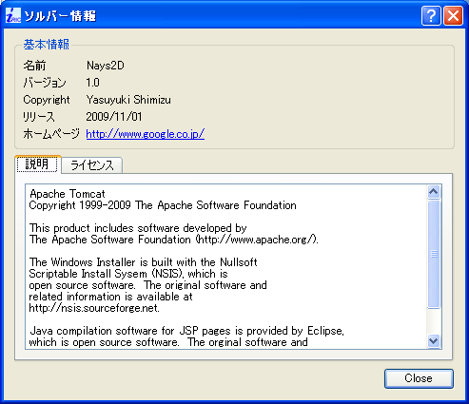
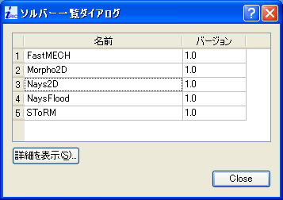
ソルバ名、リリース日などの確認
ソルバ定義ファイルの作成
このメニューを選択
設定した値が
ここに表示される
README の内容
LICENSE の内容
詳細を表示
したいソルバを
選択して押す

Slide 6

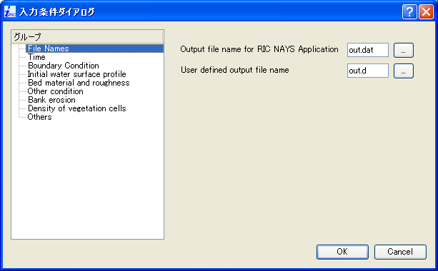
入力条件の確認
ソルバ定義ファイルの作成
このメニューを選択
定義した入力条件が、
ここで編集できる

Slide 7
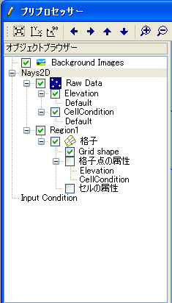
格子点もしくはセルに設定する属性の確認
ソルバ定義ファイルの作成
格子点の属性は、
ここに表示される
セルの属性は、
ここに表示される

Slide 8
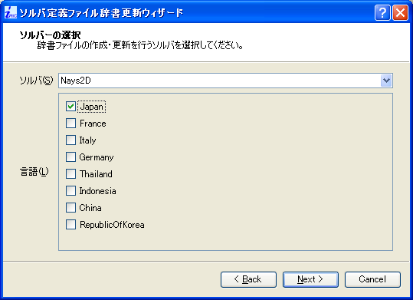

ソルバ定義ファイルの翻訳(1)
ソルバ定義ファイルの作成
このメニューを
選択
辞書ファイル更新
ウィザードが表示される

Slide 9
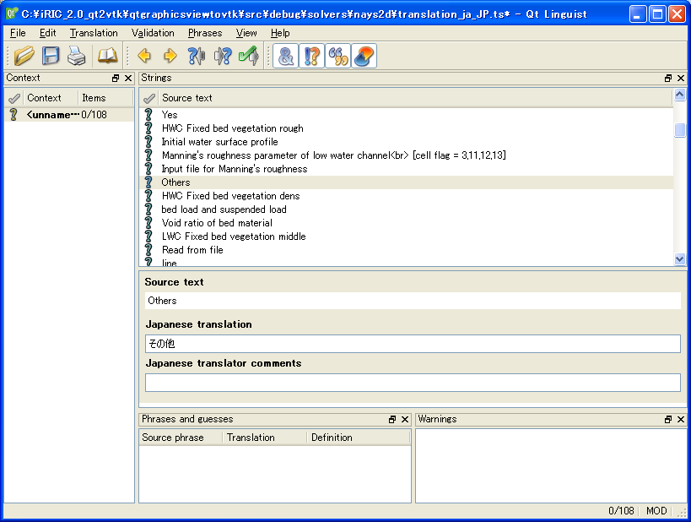
ソルバ定義ファイルの翻訳(2)
ソルバ定義ファイルの作成
辞書ファイルを、Qt Linguist にて編集する。
  http://qt.nokia.com/downloads
ここに元の
文字列が表示される
ここに翻訳
文字列を入力

Slide 10
cgnslib と iriclib について
ソルバの I/Oの、CGNS ファイル対応
cgnslib
  CGNSファイル操作用の本家ライブラリ
  NASA 職員などがオープンソースで開発
  http://sourceforge.net/projects/cgns/
iriclib
  CGNSファイル操作のうち、iRICで頻繁に行う操作のみに関するライブラリ
  内部で cgnslib を利用して実装

Slide 11
iriclib が提供する関数
ソルバの I/Oの、CGNS ファイル対応
計算条件の読み込み
構造格子の読み込み
計算結果の出力
※ 基本的に Nayslib が提供していた機能は
iriclib でも提供される。
→ Nayslib を利用していたソルバは、 iriclib のみを使って CGNSファイル対応を行える。

Slide 12
iriclib が提供しない機能
ソルバの I/Oの、CGNS ファイル対応
以下の格子の読み込み
  非構造格子
  複数の格子
  重合講師
上記格子を利用する計算の結果の出力
※ 上記機能が必要な場合、 cgnslib を直接利用

Slide 13
CGNSファイル対応の確認方法
ソルバの I/Oの、CGNS ファイル対応
iRIC v1.0 を利用して計算を実行する。
※ ただし、複数の格子、重合格子には非対応。
確認には v2.0 の完成を待つ必要がある。

